Slide 1
Raport o stanie województwa kujawsko-pomorskiego w 2020 r.
Podsumowanie działalności Zarządu Województwa Kujawsko-Pomorskiego w 2020 r.
Andrzej Potoczek | Departament Planowania Strategicznego i Rozwoju Gospodarczego
Posiedzenie Komisji Rewizyjnej Sejmiku Województwa Kujawsko-Pomorskiego
Toruń, 4 maja 2021 r.
Urząd Marszałkowski Województwa Kujawsko-Pomorskiego w Toruniu | Departament Planowania Strategicznego i Rozwoju Gospodarczego

Slide 2
Podstawa prawna i metodyka prac nad Raportem
Raport sporządzany jest na podstawie art. 34a ustawy z dnia 5 czerwca 1998 r. o samorządzie województwa i obejmuje podsumowanie działalności Zarządu Województwa w roku poprzednim, w szczególności realizację polityk, programów i strategii, uchwał Sejmiku Województwa i budżetu obywatelskiego.
Zawartość Raportu wynika z ustawy o samorządzie województwa oraz z uchwały nr III/74/19 Sejmiku Województwa, która określa jego szczegółowy zakres.
Tegoroczny Raport stanowi trzecią edycję tego rodzaju opracowania i jest ostatnim raportem, prezentującym informacje w zakresie realizacji ustaleń Strategii rozwoju województwa kujawsko-pomorskiego do roku 2020 – Plan modernizacji 2020+, gdyż z końcem 2020 r. została przyjęta nowa strategia rozwoju województwa i to ona będzie przedmiotem sprawozdawczości w kolejnych latach.
W stosunku do raportu ubiegłorocznego, zasadniczym zmianom nie uległa konstrukcja dokumentu oraz przyjęty sposób charakterystyki poszczególnych zagadnień. Nowy element w treści dokumentu stanowią komentarze, zawierające informacje o oddziaływaniu pandemii Covid-19 na organizację i stopnień realizacji określonych działań przez Zarząd Województwa w 2020 roku.
Urząd Marszałkowski Województwa Kujawsko-Pomorskiego w Toruniu | Departament Planowania Strategicznego i Rozwoju Gospodarczego

Slide 3
Ścieżka procedowania Raportu
Zarząd województwa do dnia 31 maja przedstawia sejmikowi województwa raport o stanie województwa
Sejmik województwa rozpatruje raport podczas sesji, na której podejmowana jest uchwała sejmiku województwa w sprawie udzielenia lub nieudzielenia zarządowi absolutorium. Nad raportem przeprowadza się debatę, w której głos zabrać mogą, poza radnymi, również mieszkańcy województwa.
Po zakończeniu debaty nad raportem sejmik województwa przeprowadza głosowanie nad udzieleniem zarządowi województwa wotum zaufania (bezwzględną większością głosów ustawowego składu sejmiku województwa).
Urząd Marszałkowski Województwa Kujawsko-Pomorskiego w Toruniu | Departament Planowania Strategicznego i Rozwoju Gospodarczego

Slide 4
Struktura Raportu
1. Wprowadzenie
2. Opis realizacji strategii, programów, polityk
3. Informacja o pracy Zarządu Województwa
4. Działania Zarządu Województwa na rzecz rozwoju społeczno- gospodarczego regionu
5. Podsumowanie
Załącznik nr 1. Szczegółowe informacje nt. realizacji przedsięwzięć Strategii w ramach poszczególnych celów strategicznych
Załącznik nr 2. Wyjaśnienie relacji pomiędzy ”Raportem o stanie Województwa Kujawsko-Pomorskiego w 2020 r.” a „Sprawozdaniem z wykonania budżetu Województwa Kujawsko-Pomorskiego za 2020 rok.”
Urząd Marszałkowski Województwa Kujawsko-Pomorskiego w Toruniu | Departament Planowania Strategicznego i Rozwoju Gospodarczego

Slide 5
Źródła danych wykorzystane w pracach nad Raportem
Raport o stanie województwa opracowano w oparciu o:
dane z departamentów i jednostek organizacyjnych Urzędu Marszałkowskiego Województwa Kujawsko-Pomorskiego w Toruniu oraz pełnomocników Marszałka i Zarządu Województwa;
uchwały Sejmiku i Zarządu Województwa;
sprawozdanie z wykonania budżetu Województwa Kujawsko-Pomorskiego za 2020 rok;
dane od partnerów zewnętrznych: jednostek samorządu terytorialnego, instytucji, organizacji i innych podmiotów uczestniczących w rozwoju województwa;
informacje ze strony www.mojregion.eu;
informacje ze strony www.kujawsko-pomorskie.pl;
dane z Banku Danych Lokalnych GUS;
przegląd prasy lokalnej, regionalnej, ogólnokrajowej i stron internetowych.
Urząd Marszałkowski Województwa Kujawsko-Pomorskiego w Toruniu | Departament Planowania Strategicznego i Rozwoju Gospodarczego

Slide 6
Opis uwarunkowań społeczno-gospodarczych działalności Zarządu Województwa w 2020 r.
Początek 2020 roku zapowiadał bardzo korzystne perspektywy rozwoju województwa – rok 2019 kontynuował trendy z poprzednich lat i był kolejnym rokiem, w którym wskaźniki stanu rozwoju społeczno-gospodarczego w województwie osiągały bardzo korzystne wartości.
20 marca 2020 roku wprowadzono w Polsce stan epidemii i już do końca 2020 r. ogół procesów rozwoju podporządkowany był pandemii Covid-19.
Pandemia Covid-19 w bardzo dużym stopniu wpłynęła na zadania i organizację pracy na poziomie administracji samorządu województwa, która bezpośrednio po ogłoszeniu stanu epidemii rozpoczęła działania na rzecz przeciwdziałania jej rozprzestrzeniania się oraz łagodzenia jej skutków.
W wielu dziedzinach nie udało się zrealizować zaplanowanych wskaźników lub zakładanych efektów, odwołano szereg wydarzeń, często stosowano rozwiązania zamienne.
W Raporcie odniesiono się do wpływu pandemii na każdy obszar funkcjonowania administracji samorządowej.
Urząd Marszałkowski Województwa Kujawsko-Pomorskiego w Toruniu | Departament Planowania Strategicznego i Rozwoju Gospodarczego

Slide 7
Stan epidemii w Polsce i w województwie kujawsko-pomorskim
Pierwszy przypadek choroby Covid-19, wywoływanej przez wirusa SARS-CoV-2 w Polsce stwierdzono 4 marca 2020 r.
Pierwszy przypadek w województwie kujawsko-pomorskim pojawił się 17 marca 2020 r., a kujawsko-pomorskie było przedostatnim województwem, w którym potwierdzono zachorowania.
20 marca 2020 r. wprowadzono w Polsce stan epidemii.
Do końca 2020 roku w województwie kujawsko-pomorskim zachorowało 84 626 osób, z tej liczby zmarło 1507 osób.
Urząd Marszałkowski Województwa Kujawsko-Pomorskiego w Toruniu | Departament Planowania Strategicznego i Rozwoju Gospodarczego

Slide 8
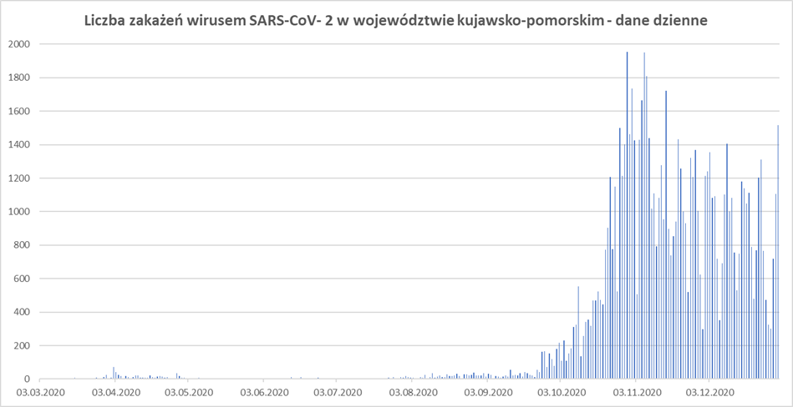
Stan epidemii w Polsce i w województwie kujawsko-pomorskim
Rozkład zachorowań na terenie województwa na osi czasu wskazuje, że największa ich liczba miała miejsce w 35. i 36. tygodniu trwania pandemii (a więc od 27 października do 9 listopada) – zanotowano wówczas ponad 20,5 tys. przypadków, czyli prawie ¼ ogólnej sumy z całego roku.
Urząd Marszałkowski Województwa Kujawsko-Pomorskiego w Toruniu | Departament Planowania Strategicznego i Rozwoju Gospodarczego

Slide 9
Informacja o realizacji Strategii rozwoju województwa kujawsko-pomorskiego do roku 2020 – Plan modernizacji 2020+
Z końcem 2020 r. zdecydowana część 192 przedsięwzięć Strategii została już zrealizowana lub znajdowała się w zaawansowanej fazie realizacji – 48% wszystkich zadań, a realizacja kolejnych 19% przedsięwzięć została rozpoczęta (razem 128 zadań).
Etapy realizacji przedsięwzięć | Liczba przedsięwzięć na danym etapie realizacji | Udział przedsięwzięć na danym etapie realizacji
zrealizowano, zrealizowano (działanie ciągłe) | 65 | 34% | 48%
faza zaawansowana/ zaawansowana faza procesu inwestycyjnego | 26 | 14%
wstępna faza procesu inwestycyjnego | 5 | 2,5% | 19%
faza uzgadniania dokumentacji | 1 | 0,5%
faza projektowa/początkowa | 31 | 16%
nie rozpoczęto realizacji | 20 | 10% | 33%
odstąpiono od realizacji/ odstąpiono od realizacji w okresie do roku 2020 | 38 | 20%
b.d. | 6 | 3%
RAZEM: | 192 | 100% | 100%
Szczegółową informację o stanie realizacji poszczególnych przedsięwzięć określonych w Strategii przedstawiono w załączniku nr 1 do niniejszego Raportu.
Urząd Marszałkowski Województwa Kujawsko-Pomorskiego w Toruniu | Departament Planowania Strategicznego i Rozwoju Gospodarczego

Slide 10
Informacja o realizacji Regionalnego programu operacyjnego województwa kujawsko-pomorskiego na lata 2014-2020
Podpisano 2 784 umowy, wartość dofinansowania wyniosła 7,4 mld zł.
Poziom kontraktacji osiągnął 86,0% alokacji programu a certyfikacji 45,4%.
Poziom realizacji celu n+3 na 2020 r. osiągnął poziom 131,5% zakładanego celu.
Informacja o realizacji Założeń polityki terytorialnej województwa kujawsko-pomorskiego na lata 2014-2020
W ramach ZIT, łącznie do końca 2020 r. podpisano 331 umów (w 2020 r. zawarto 52 umowy) o wartości dofinansowania ponad 618 mln zł. W efekcie poziom wykorzystania alokacji wyniósł 87,3%.
W ramach OSI i ORSG łączna alokacja wyniosła 77,6% , do końca 2020 r. podpisano łącznie 639 umów na kwotę ponad 673 mln zł, a w samym 2020 r. podpisano 147 umów.
Urząd Marszałkowski Województwa Kujawsko-Pomorskiego w Toruniu | Departament Planowania Strategicznego i Rozwoju Gospodarczego

Slide 11
Informacja o realizacji pozostałych dokumentów programowych Samorządu Województwa Kujawsko-Pomorskiego
W 2020 r. Samorząd Województwa Kujawsko-Pomorskiego posiadał 56 dokumentów programowych (strategii, programów, planów itp.), innych niż strategia rozwoju województwa, regionalny program operacyjny i założenia polityki terytorialnej.
Stan realizacji powyższych dokumentów przedstawiono w Raporcie, w tabeli, grupując je według celów strategicznych „Planu modernizacji 2020+”.
W 2020 roku:
zakończono realizację 26 programów wieloletnich,
zakończono realizację 6 programów rocznych,
pozostałych 24 programów miało status wciąż trwających (z czego 5 posiadało nieokreślony horyzont czasowy).
Urząd Marszałkowski Województwa Kujawsko-Pomorskiego w Toruniu | Departament Planowania Strategicznego i Rozwoju Gospodarczego

Slide 12
Informacja o realizacji Kontraktu Terytorialnego dla województwa kujawsko-pomorskiego
Rok 2020 był szóstym rokiem realizacji Kontraktu Terytorialnego dla województwa kujawsko-pomorskiego, dokumentu obowiązującego stronę rządową i samorządową.
Ogólna liczba przedsięwzięć wskazanych w art. 6 KT wynosi 64, z czego:
31 przypisanych jest stronie samorządowej,
33 stronie rządowej.
W 2020 r. większość przedsięwzięć wpisanych do Kontraktu Terytorialnego dla województwa kujawsko-pomorskiego, znajdowała się w trakcie realizacji.
Z części zadań zrezygnowano. Jako jeden z ważniejszych problemów podawano trudności ze sfinansowaniem niektórych przedsięwzięć.
Część zadań planowana do wdrożenia, jeżeli nie uzyska źródła finansowania do roku 2023, jest wskazywana do realizacji w następnej perspektywie finansowej UE.
Szczegółowe informacje z realizacji KT za rok poprzedni prezentowane są w corocznych sprawozdaniach, przygotowywanych przez stronę rządową i samorządową. Opracowanie to corocznie przekazywane jest także Sejmikowi Województwa.
Urząd Marszałkowski Województwa Kujawsko-Pomorskiego w Toruniu | Departament Planowania Strategicznego i Rozwoju Gospodarczego

Slide 13
Działania Zarządu Województwa w 2020 r. w zakresie wykonywania uchwał Sejmiku Województwa
W 2020 roku Zarząd Województwa odbył 52 posiedzenia, na których podjął łącznie 2306 uchwał, z czego 418 wynikało z realizacji uchwał Sejmiku Województwa.
Była to realizacja uchwał Sejmiku Województwa z 2020 r., ale przede wszystkim z lat wcześniejszych. W wielu przypadkach uchwały Sejmiku Województwa mają charakter wieloletni, co związane jest z zachowaniem ciągłości procesów rozwojowych, z czasem obowiązywania strategii, procesów inwestycyjnych czy funkcjonowaniem obiektów i urządzeń użyteczności publicznej.
Urząd Marszałkowski Województwa Kujawsko-Pomorskiego w Toruniu | Departament Planowania Strategicznego i Rozwoju Gospodarczego

Slide 14
Dziedziny, których dotyczyło 418 uchwał Zarządu Województwa na rzecz realizacji uchwał Sejmiku Województwa
Budżet – 23 uchwały
Edukacja i wychowanie – 88 uchwał
Infrastruktura drogowa – 40 uchwał
Kultura i ochrona dziedzictwa narodowego – 137 uchwały
Ochrona środowiska – 12 uchwał
Sport i turystyka – 27 uchwał
Opieka społeczna – 16 uchwał
Zdrowie – 46 uchwał
Formalne i inne – 29 uchwał
Urząd Marszałkowski Województwa Kujawsko-Pomorskiego w Toruniu | Departament Planowania Strategicznego i Rozwoju Gospodarczego

Slide 15
Informacja o uchwałach Sejmiku Województwa z 2020 r. delegujących zadania na Zarząd Województwa i Marszałka Województwa
W 2020 roku Sejmik Województwa odbył 14 sesji, na których podjął łącznie 133 uchwały.
Z czego:
107 uchwał – powierzono do realizacji Zarządowi Województwa,
5 uchwał – powierzono do realizacji Marszałkowi Województwa,
19 uchwał – powierzono Przewodniczącej Sejmiku Województwa,
1 uchwałę - skierowano do realizacji zarówno Marszałkowi Województwa jak i Przewodniczącej Sejmiku,
1 uchwałę – Komisji Rewizyjnej.
Zadania powierzone Zarządowi Województwa odnosiły się do zagadnień ochrony środowiska, kultury i ochrony dziedzictwa narodowego, transportu zbiorowego i dróg publicznych, sportu, edukacji i kształcenia, pomocy społecznej, promocji i ochrony zdrowia, gospodarki finansowej, jak również opracowywania i przyjęcia dokumentów strategicznych.
Marszałek Województwa został wskazany do realizacji uchwał powołujących rady społeczne i ich przedstawicieli oraz uchwały dot. skargi na uchwałę dotyczącą obszaru chronionego krajobrazu.
Urząd Marszałkowski Województwa Kujawsko-Pomorskiego w Toruniu | Departament Planowania Strategicznego i Rozwoju Gospodarczego

Slide 16
Działania Zarządu Województwa na rzecz rozwoju społeczno-gospodarczego regionu
Działania Zarządu Województwa przedstawione zostały w podziale na zagadnienia odpowiadające zakresowi celów strategicznych rozwoju województwa określonych w Strategii rozwoju województwa kujawsko-pomorskiego do roku 2020 – Plan modernizacji 2020+
Cele strategiczne:
1. Gospodarka i miejsca pracy
2. Dostępność i spójność
3. Aktywne społeczeństwo i sprawne usługi
4. Innowacyjność
5. Nowoczesny sektor rolno-spożywczy
6. Bezpieczeństwo
7. Sprawne zarządzanie
8. Tożsamość i dziedzictwo
Urząd Marszałkowski Województwa Kujawsko-Pomorskiego w Toruniu | Departament Planowania Strategicznego i Rozwoju Gospodarczego

Slide 17
Zawartość rozdziałów - przykład
Działania na rzecz realizacji celu strategicznego: Tożsamość i dziedzictwo
Kierunki rozwoju ze Strategii rozwoju województwa
Budowa tożsamości regionalnej województwa;
Zachowanie oraz promocja dziedzictwa kulturowego i przyrodniczego regionu;
Wsparcie działań ratowniczych tradycyjnej kultury wiejskiej, ginących zawodów, cudów architektury, przyrody, powstających drobnych kolekcji, zbiorów muzealnych i skansenów, będących częścią środowiska kulturowego województwa;
Rozwój oferty kulturalnej o znaczeniu regionalnym, krajowym i międzynarodowym.
Promocja marki województwa.
Zadania/Działania
Tożsamość regionalna
Kultura i dziedzictwo narodowe
Promocja dziedzictwa poprzez turystykę
Urząd Marszałkowski Województwa Kujawsko-Pomorskiego w Toruniu | Departament Planowania Strategicznego i Rozwoju Gospodarczego

Slide 18
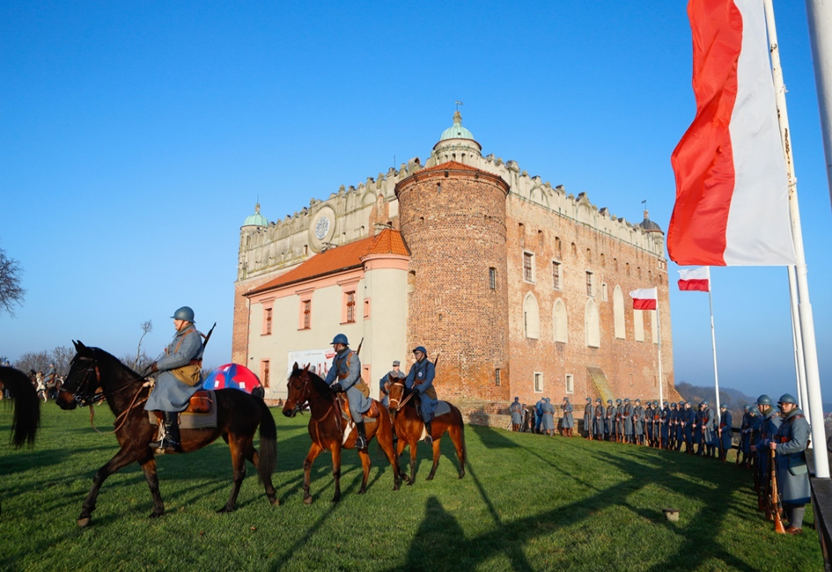
Tożsamość regionalna
Przykład szczegółowego przedstawienia informacji
Zarząd Województwa przywiązywał bardzo dużą wagę do kształtowania i utrwalania dziedzictwa patriotyczno-historycznego regionu a także podejmował nowe działania na rzecz kompleksowego tworzenia silnej marki regionu Kujawy Pomorze. Działania te prowadzone były na różnych płaszczyznach.
Członkowie Zarządu uczestniczyli w uroczystych obchodach świąt państwowych, lokalnych rocznicach, wydarzeniach i spotkaniach.
W 2020 roku były to przede wszystkim:
Wojewódzkie obchody 100. Rocznicy Powrotu Pomorza i Kujaw do Wolnej Polski;
Centralne wojewódzkie obchody 100. Rocznicy Powrotu Pomorza i Kujaw do Wolnej Polski 17 stycznia 2020 r. w Golubiu-Dobrzyniu, fot. Mikołaj Kuras
Urząd Marszałkowski Województwa Kujawsko-Pomorskiego w Toruniu | Departament Planowania Strategicznego i Rozwoju Gospodarczego

Slide 19
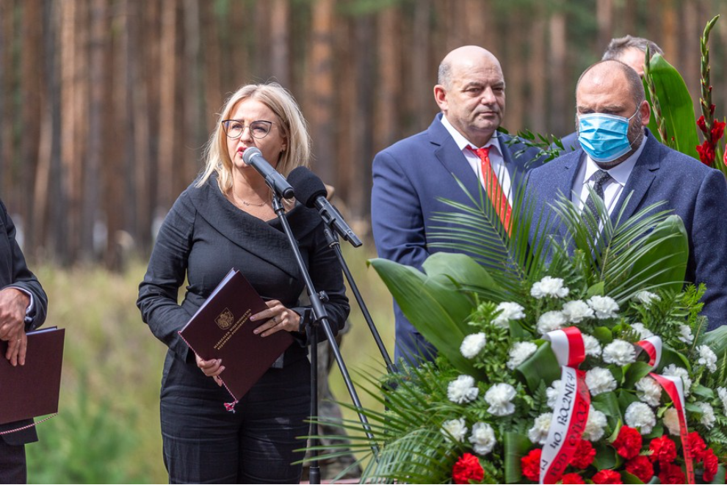
Uroczyste obchody świąt państwowych, lokalne rocznice wydarzeń i spotkań cd.
Przykład szczegółowego przedstawienia informacji
Święto Województwa w rocznicę przyjazdu Jana Pawła II do Torunia i Bydgoszczy 7 czerwca 1999 r. oraz dla upamiętnienia pielgrzymki Jana Pawła II do Włocławka (6-7 czerwca 1991 r.);
Wojewódzkie obchody rocznicy wybuchu Powstania Warszawskiego;
Wojewódzkie obchody setnej rocznicy Bitwy Warszawskiej – Cudu nad Wisłą – Święto Wojska Polskiego;
Obchody czterdziestej rocznicy katastrofy kolejowej pod Otłoczynem;
Obchody czterdziestej rocznicy katastrofy kolejowej pod Otłoczynem, fot. Szymon Zdziebło
Urząd Marszałkowski Województwa Kujawsko-Pomorskiego w Toruniu | Departament Planowania Strategicznego i Rozwoju Gospodarczego

Slide 20
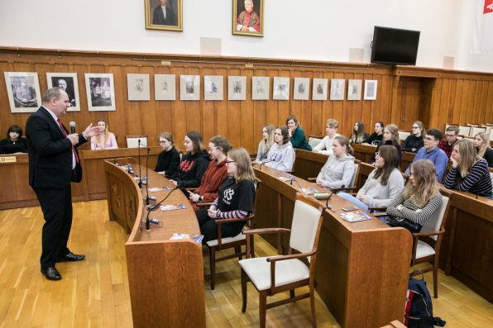
Przykład szczegółowego przedstawienia informacji
Działania w zakresie promocji dziedzictwa kulturowego :
Kampanie promocyjne
Kujawsko-Pomorska Gęsina na świętego Marcina
Lekcje nt. funkcjonowania Samorządu Województwa Kujawsko-Pomorskiego – „Samorząd Kujaw i Pomorza – tworzymy go wspólnie”.
Lekcja samorządowa dla uczniów w sali sesyjnej Urzędu Marszałkowskiego 26 lutego 2020 r., fot. Szymon Zdziebło
Urząd Marszałkowski Województwa Kujawsko-Pomorskiego w Toruniu | Departament Planowania Strategicznego i Rozwoju Gospodarczego

Slide 21
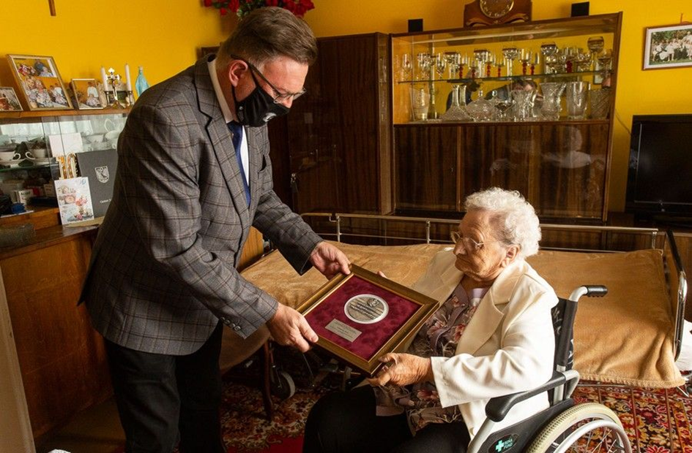
Medale Marszałka Województwa Kujawsko-Pomorskiego
Przykład szczegółowego przedstawienia informacji
W 2020 roku Marszałek Województwa Kujawsko-Pomorskiego przyznał 54 medale.
Wręczenie medalu Unitas Durat Palatinatus Cuiaviano-Pomeraniensis dla stuletniej Felicji Kreft, fot. Filip Kowalkowski
Nagrody Marszałka Województwa Kujawsko-Pomorskiego
20 edycja Nagród Marszałka Województwa Kujawsko- Pomorskiego – wyróżnień mających na celu uhonorowanie w 13 dziedzinach najbardziej zasłużonych osobistości i działań służących rozwojowi województwa.
Patronat Marszałka Województwa Kujawsko-Pomorskiego
W 2020 roku patronatem objęto blisko 300 wydarzeń o charakterze społecznym i kulturowym.
Urząd Marszałkowski Województwa Kujawsko-Pomorskiego w Toruniu | Departament Planowania Strategicznego i Rozwoju Gospodarczego

Slide 22
Przykład szczegółowego przedstawienia informacji
Komiksy i publikacje okolicznościowe.
W 2020 r. przygotowano dwa komiksy: „Wolność nie umiera nigdy. Powrót Pomorza i Kujaw do wolnej Polski” i „Ostatni Bastion. Wojna polsko-bolszewicka 1919-1921”.
Komiks „Ostatni bastion”, fot. Szymon Zdziebło
Spoty promocyjne województwa.
W 2020 roku przystąpiono do realizacji spotów informacyjno-promocyjnych. m.in. o rocznicy odzyskania niepodległości, w tym również o modzie, zwyczajach i kulinariach sprzed 100 lat.
Albumy fotograficzne.
Cykl wydawniczy pod nazwą „Kujawsko-Pomorskie Powiaty – powiat lipnowski”, album „Dzikie Kujawsko-Pomorskie” - dodruk, album „Drzwi do krajobrazu” - wydanie
Media społecznościowe województwa.
W 2020 r. województwo posiadało 6 profili w mediach społecznościowych: Facebook, Twitter, Instagram, Flickr, Issuu i YouTube.
Urząd Marszałkowski Województwa Kujawsko-Pomorskiego w Toruniu | Departament Planowania Strategicznego i Rozwoju Gospodarczego

Slide 23
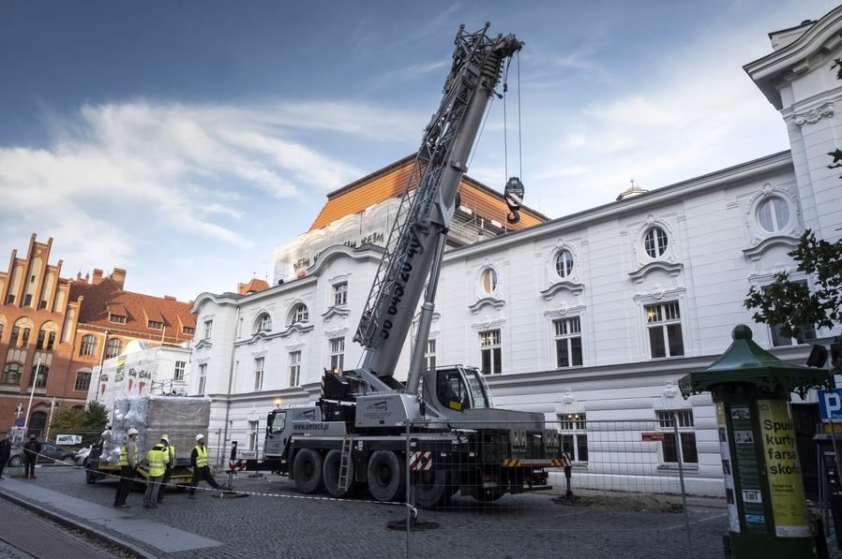
Kultura i dziedzictwo narodowe
Przykład szczegółowego przedstawienia informacji
W 2020 r. Zarząd Województwa podejmował:
szereg działań wspierających rozwój kultury na wielu płaszczyznach wynikających zarówno z ustawowych obowiązków jak i sprawowanego mecenatu.
Prowadzone były m.in. prace związane z rozbudową i modernizacją prestiżowych dla Województwa instytucji artystycznych:
Rozbudowa Opery Nova w Bydgoszczy o IV krąg wraz z infrastrukturą parkingową
Rozbudowa i remont Filharmonii Pomorskiej im. I. J. Paderewskiego w Bydgoszczy
Teatru im. Wilama Horzycy w Toruniu
Prace modernizacyjne budynku Teatru im. Wilama Horzycy w Toruniu, fot. Wojciech Szabelski
Urząd Marszałkowski Województwa Kujawsko-Pomorskiego w Toruniu | Departament Planowania Strategicznego i Rozwoju Gospodarczego

Slide 24
Przykład szczegółowego przedstawienia informacji
W ramach opieki nad 15 wojewódzkimi instytucjami kultury Województwo przekazuje środki na dofinansowanie działalności bieżącej. W roku 2020 r. na powyższy cel przeznaczono łącznie ponad 81 mln zł.
W 2020 r. 27 osobom udzielono stypendia w łącznej kwocie 150 tys. zł na realizację projektów artystycznych.
Kontynuowano również unikalną w skali kraju inicjatywę wspierania twórczości ludowej, współrealizując z Bydgosko-Toruńskim i Włocławskim Oddziałem Stowarzyszenia Twórców Ludowych oraz Muzeum Etnograficznym w Toruniu, Konkurs Aktywności Artystycznej Twórców Ludowych.
Istotnym elementem wsparcia Wojewódzkich Instytucji Kultury zarządzanych przez Samorząd Województwa są także różnego rodzaju nagrody i wyróżnienia, które przyznawano w różnego rodzaju niezależnych rankingach, konkursach i plebiscytach.
Urząd Marszałkowski Województwa Kujawsko-Pomorskiego w Toruniu | Departament Planowania Strategicznego i Rozwoju Gospodarczego

Slide 25
Promocja dziedzictwa poprzez turystykę
Przykład szczegółowego przedstawienia informacji
W zakresie turystyki i krajoznawstwa, Samorząd Województwa realizował następujące zadania o charakterze wojewódzkim bądź ponadregionalnym:
Inauguracja Sezonu Turystycznego – kampania promująca turystykę w województwie kujawsko-pomorskim „Paszport do natury”.
Akcja „Poznaj region z przewodnikiem”.
Konkurs filmowy „Z kamerą wśród Piastów”
Konkurs „ODKRYWCA 2020”
Urząd Marszałkowski Województwa Kujawsko-Pomorskiego w Toruniu | Departament Planowania Strategicznego i Rozwoju Gospodarczego

Slide 26
Przykład szczegółowego przedstawienia informacji
Raport prezentuje także szereg informacji, realizowanych w różnych dziedzinach, o projektach międzynarodowych, w których uczestniczy Samorząd Województwa.
W ramach celu Tożsamość i dziedzictwo brano czynny udział w następujących projektach międzynarodowych:
ThreeT – Thematic Trail Trigger (Ścieżki tematyczne promujące ekoturystykę);
Cult-CreaTE (Udział przemysłów kultury i kreatywnych w rozwoju turystyki kulturowej i kreatywnej w Europie);
Digitourism;
ECO-CICLE (Europejska sieć na rzecz promocji turystyki rowerowej na obszarach cennych przyrodniczo);
HICAPS.
Urząd Marszałkowski Województwa Kujawsko-Pomorskiego w Toruniu | Departament Planowania Strategicznego i Rozwoju Gospodarczego

Slide 27
Organizacja pracy Urzędu Marszałkowskiego w czasie pandemii Covid-19
W Raporcie za 2020 r. szczególnie dużo uwagi poświęcono działalności Zarządu Województwa w związku z wybuchem epidemii.
Zarząd Województwa bezpośrednio po pojawieniu się zagrożenia podjął działania mające na celu stworzenie warunków organizacyjnych, które z jednej strony zapewniały ciągłość i prawidłową jakość realizowanych zadań, a z drugiej bezpieczeństwo zatrudnionych pracowników, jak i klientów:
od kwietnia 2020 r. w Urzędzie Marszałkowskim, z uwzględnieniem określonych procedur, wprowadzono pracę zdalną,
dostosowano systemy informatyczne do pracy zdalnej, z uwzględnieniem zapewnienia bezpieczeństwa zasobów i korespondencji, zwiększono liczbę komputerów przenośnych, wyposażono znaczną liczbę stanowisk stacjonarnych w kamery i mikrofony, dokonano instalacji oprogramowania umożliwiającego organizacje telekonferencji, stworzono możliwość organizacji w sposób zdalny posiedzeń komisji i sesji Sejmiku, posiedzenia Zarządu Województwa odbywały się w trybie hybrydowym,
zakupiono: maseczki, przyłbice, półprzyłbice, pleksi, rękawiczki, stojaki do dezynfekcji rąk, podajniki do mydła i ręczników, środki do dezynfekcji,
Urząd Marszałkowski Województwa Kujawsko-Pomorskiego w Toruniu | Departament Planowania Strategicznego i Rozwoju Gospodarczego

Slide 28
Organizacja pracy Urzędu Marszałkowskiego w czasie pandemii Covid-19 cd.
w związku ze zmianami sytuacji i zwiększającym się ryzykiem zakażenia koronawirusem (SARS-CoV-2) wprowadzano i aktualizowano procedury postępowań dotyczące: dezynfekcji rąk, mierzenia temperatury, niepodawania rąk, wietrzenia pomieszczeń, spotkań służbowych, postępowań w przypadku wykrycia zakażenia, obiegu dokumentów, noszenia maseczek/przyłbic, rozmieszczenia stanowisk pracy, zwielokrotnienia sprzątania punktów sanitarnych, wyznaczenia stref, delegacji służbowych, inne środki ostrożności (np. przemieszczanie się między strefami/budynkami, ograniczone korzystanie z wind, ewidencjonowanie wejść itd.),
na rzecz Urzędu w związku z walką z pandemią: wykonano 1059 testów wśród pracowników Urzędu Marszałkowskiego (PCR) oraz zakupiono testy kasetkowe – 4000 szt. (dla Urzędu Marszałkowskiego i wojewódzkich jednostek organizacyjnych),
zlecano cotygodniową dezynfekcję budynków Urzędu Marszałkowskiego środkami wirusobójczymi i bakteriobójczymi,
wprowadzono zmiany w obiegu dokumentów, od 28 kwietnia 2020 r. wydzielono pawilon z punktem informacyjno-podawczym,
Urząd Marszałkowski Województwa Kujawsko-Pomorskiego w Toruniu | Departament Planowania Strategicznego i Rozwoju Gospodarczego

Slide 29
Pakiet pomocy gospodarczej
Marszałkowski pakiet antykryzysowy, czyli samorządowy wojewódzki program przeciwdziałania pandemii Covid-19 oraz łagodzenia jej skutków w sferze społecznej i w gospodarce. Pakiet o wartości 910 000 000 zł.
W jego ramach do końca 2020 r. zrealizowano:
łóżka dla chorych na Covid-19 – zorganizowano łącznie 1929 łóżek we wszystkich szpitalach w regionie, w tym 175 respiratorowych,
segment medyczny – przeznaczono 130 mln zł na zakupy i inwestycje medyczne m.in.: 138 respiratorów, 11 ambulansów, 40 defibrylatorów, 3 mln rękawic jednorazowych, 650 tys. maseczek ochronnych, ćwierć miliona fartuchów jednorazowych, 18 tys. testów przesiewowych dla personelu przychodni i szpitali,
wsparcie wytchnieniowe dla medyków z pierwszej linii – udzielono 3 600 noclegów oraz udzielono 1500 porad psychologicznych,
Kujawsko-Pomorska Pomorska Szkoła Internetowa – nagrano i wyemitowano 1320 e-lekcji,
wsparcie dla instytucji wsparcia społecznego m.in. dodatkowe wynagrodzenia na łączną sumę 5 mln zł otrzymało 2,5 tys. pracowników domów pomocy społecznej, zakładów opiekuńczo-leczniczych i schronisk dla bezdomnych,
Urząd Marszałkowski Województwa Kujawsko-Pomorskiego w Toruniu | Departament Planowania Strategicznego i Rozwoju Gospodarczego

Slide 30
Pakiet pomocy gospodarczej
– Marszałkowski pakiet antykryzysowy cd.
segment gospodarczy (największy pod względem nakładów – 75% całości, tj. 675 mln zł)
mikrogranty inwestycyjne TARR S.A. (przyznano blisko 1000 firmom na łącznie 30 mln zł),
granty na kapitał obrotowy (blisko 400 podmiotom wypłacono łącznie 10 mln zł),
pożyczki płynnościowe (podpisano 82 umowy z przedsiębiorcami),
ulgi covidowe dla wcześniejszych pożyczkobiorców (m.in. wakacje kredytowe),
wsparcie dla branży gastronomicznej i fitness (projekt „GastroFit”)
w odpowiedzi na trudną sytuację przedsiębiorców branż gastronomii i fitness,
wsparcie grantami na kapitał obrotowy w wysokości 6 lub 12 tys. zł,
wsparciem objęto ponad 450 podmiotów gospodarczych,
szacuje się, że projekt przyczynił się do utrzymania około 710 miejsc pracy,
łącznie wsparto przedsiębiorców kwotą 4,6 mln zł.
Urząd Marszałkowski Województwa Kujawsko-Pomorskiego w Toruniu | Departament Planowania Strategicznego i Rozwoju Gospodarczego

Slide 31
Przykład szczegółowego przedstawienia informacji
Wpływ pandemii Covid-19 na realizację działań Zarządu Województwa
Pandemia Covid-19 wpłynęła na działania Zarządu Województwa we wszystkich dziedzinach realizowanych zadań.
WPŁYW PANDEMII Covid-19 NA REALIZACJĘ ZADAŃ Z ZAKRESU TURYSTYKI O CHARAKTERZE WOJEWÓDZKIM I FUNKCJONOWANIE KOMÓREK ORGANIZACYJNYCH Ze względu na stan epidemiczny i obostrzenia z niego wynikające Biuro ds. Rozwoju Turystyki zmuszone było odwołać niektóre z wydarzeń, a jednocześnie część z nich zorganizowana została w trybie online, bądź przeniesione zostały środki finansowe na realizację.
W 2020 roku odwołano szereg wydarzeń, z którymi były powiązane planowane zadania – np. odwołano imprezy targowe i/lub promocyjne, imprezy kulturalne, szkolenia, wyjazdy studialne, wizyty zagraniczne w których zaplanowane wcześniej uczestnictwo przekładało się na realizację wskaźników projektów. Jednocześnie bardzo często stosowano rozwiązania zamienne np. telekonferencji.
Urząd Marszałkowski Województwa Kujawsko-Pomorskiego w Toruniu | Departament Planowania Strategicznego i Rozwoju Gospodarczego

Slide 32
Podsumowanie
Raport o stanie województwa kujawsko-pomorskiego w 2020 r. jest trzecią edycją raportu o stanie województwa. Jest to zarazem ostatnie opracowanie, dotyczące realizacji ustaleń Strategii rozwoju województwa kujawsko-pomorskiego do roku 2020 – Plan modernizacji 2020+, gdyż w pod koniec 2020 r. Sejmik Województwa Kujawsko-Pomorskiego przyjął Strategię rozwoju województwa kujawsko-pomorskiego do 2030 roku – Strategia Przyspieszenia 2030+.
Raport stanowi podsumowanie najważniejszych działań Zarządu Województwa Kujawsko-Pomorskiego w 2020 roku.
Wybuch pandemii spowodował modyfikację zadań w każdej dziedzinie działalności Zarządu Województwa, który bardzo szybko wprowadził rozwiązania organizacyjne, dostosowane do wymogów pandemii a także zmodyfikował działania merytoryczne, aby zachować pełną sprawność w realizacji zadań.
Pomimo niesprzyjających warunków zrealizowano szereg dodatkowych zadań związanych z przeciwdziałaniem pandemii Covid-19 oraz łagodzeniem jej skutków.
Efekty działania Zarządu Województwa w 2020 r. nie można w prosty sposób porównywać z poprzednimi latami, ponieważ sytuacja związana w wybuchem pandemii Covid-19 generowała nowe aktywności i potrzeby realizowania innych zadań.
Urząd Marszałkowski Województwa Kujawsko-Pomorskiego w Toruniu | Departament Planowania Strategicznego i Rozwoju Gospodarczego

Slide 33
Dziękuję za uwagę

